Slide 1

Introduktion till Maskininlärning
Antonio Prgomet
Delta AI & Negotiations
www.linkedin.com/in/antonioprgomet

Slide 2
Innehåll
Vad är Maskininlärning?
Kategorisering av Maskininlärning.
Utmaningar inom Maskininlärning.
Förstå hur man kan utvärdera en vald modell samt välja bland flera modeller (Validation Set, K-Fold Cross Validation).

Slide 3

Vad är Maskininlärning?

Slide 4
Vad är Maskininlärning (ML)?
Finns flera definitioner, men modellers förmåga att lära sig är en gemensam nämnare.
Prediktiv analys är centralt i ML.
”[Machine Learning is the] field of study that gives computers the ability to learn without beeing explicitly programmed” (Arthur Samuel, 1959)
”The science and art of programming computers so they can learn from data” (Tom Mitchell, 1997)
Maskininlärning är en central del inom Artificiell Intelligens.

Slide 5
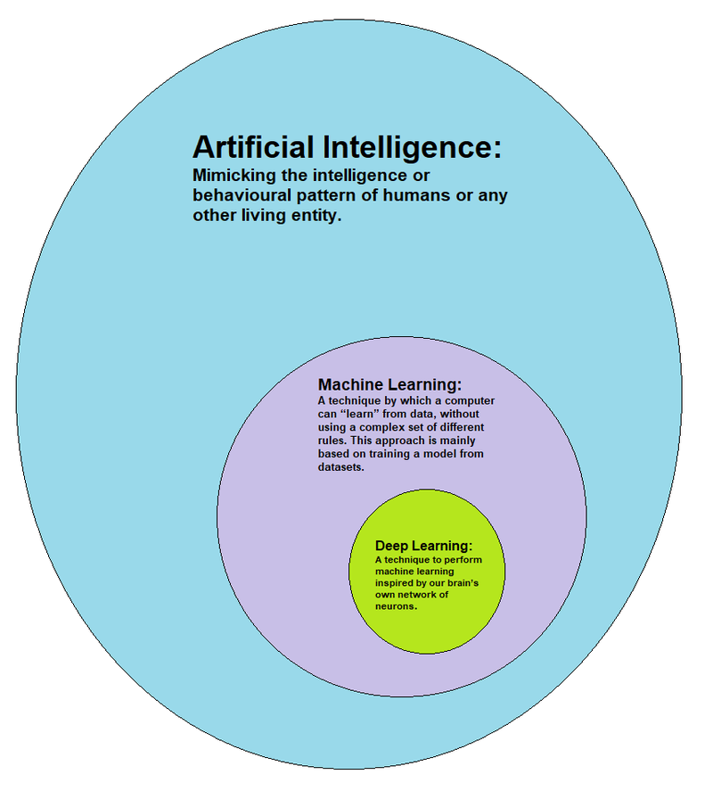
Bild tagen från: https://sv.wikipedia.org/wiki/Maskininl%C3%A4rning

Slide 6
Kategorisering av Maskininlärning

Slide 7
Hur kan vi kategorisera Maskininlärning?
Supervised Learning (”Väglett lärande”)
- Klassificeringsproblem
- Regressionsproblem
2. Unsupervised Learning (”Icke Väglett lärande”)
- Klustring
- Dimensionsreducering
En annan uppdelning är att direkt tala om: Klassificeringsproblem, Regressionsproblem, Klustring, Dimensionsreducering.

Slide 8
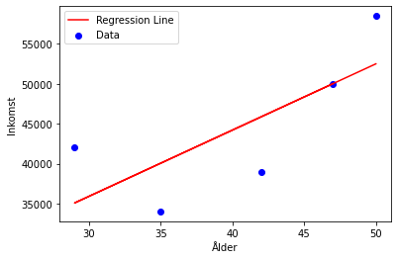

Regressionsproblem
Inkomst (y) | Ålder (x)
58500 | 58
42000 | 29
34000 | 35
39000 | 42
Den beroende variabeln (y = inkomst) har kontinuerliga värden.
Hur beror inkomst på ålder? $Y=β_{0}+β_{1}X+ε$
$$inkomst=β_{0}+β_{1}∗ålder+ε$$
Några modeller vi kommer lära oss:
- Linjär Regression
- Beslutsträd
- Random Forest Regression
- Support Vector Machines

Slide 9

Klassificeringsproblem
Churn (y) | Ålder (x1) | Inkomst (x2)
1 | 58 | 62100
0 | 29 | 38500
0 | 35 | 34000
1 | 42 | 39000
Den beroende variabeln (y = churn) kan anta två klasser, ”churn” (1) och ”ej churn” (0).
$Y=β_{0}+β_{1}X1+β_{2}X2 + ε$
Några modeller vi kommer lära oss:
- Logistisk Regression (missvisande namn)
- Beslutsträd
- Random Forest Classification
- Support Vector Machines

Slide 10
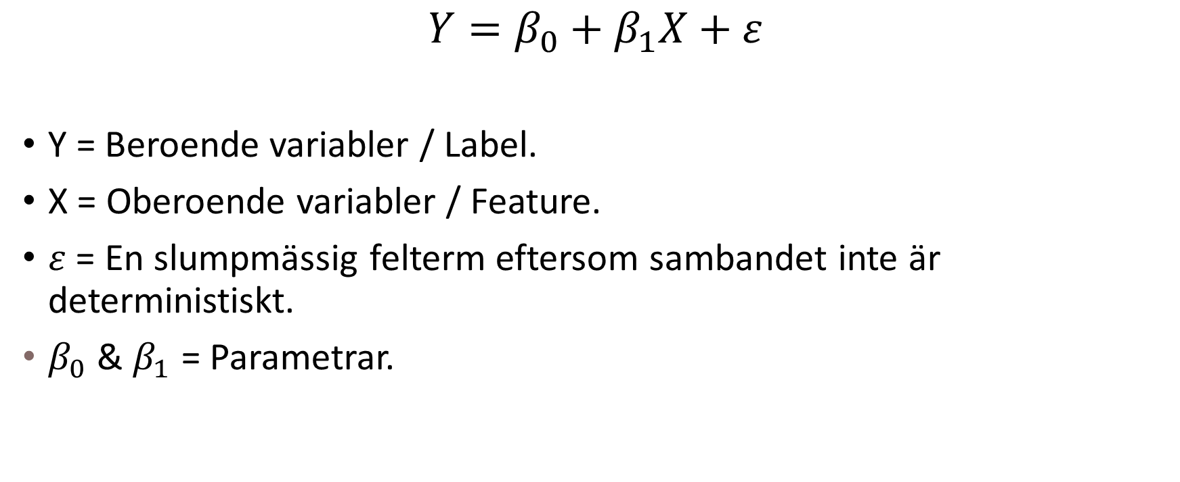
Terminologi
$$Y=β_{0}+β_{1}X+ε$$
Y = Beroende variabler / Label.
X = Oberoende variabler / Feature.
$ε$ = En slumpmässig felterm eftersom sambandet inte är deterministiskt.
$β_{0}$ & $β_{1}$ = Parametrar.

Slide 11
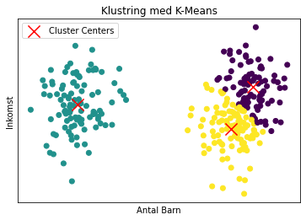
Unsupervised Learning - Klustring
Här har datan inga ”labels”.
Man försöker dela in datan i olika grupper.
I affärssammanhang talar man om segmentering, t.ex. kan man för olika segment kommunicera på olika sätt (CRM) eller erbjuda olika produkter (produktavdelningar).
Exempel: Vilka segment hade bilföretag som Volvo och Porsche marknadsfört sig mot?
Några modeller vi kommer lära oss:
- K-Means
- Principal Component Analysis (PCA)

Slide 12
Utmaningar inom Maskininlärning

Slide 13
Några utmaningar inom Maskininlärning
Data utmaningar
Modell utmaningar

Slide 14
Data Utmaningar

Slide 15
Data Utmaningar
Otillräckligt med data.
Dålig data kvalitet, t.ex. saknas värden eller oklara definitioner.
Exempel: Vi vill analysera antal köp kunder gör. Vad är t.ex. ett köp hos ICA? Är det alla individuella varor eller antal gånger man ”dragit kortet”?
Syftet styr hur vi definierar begrepp.

Slide 16
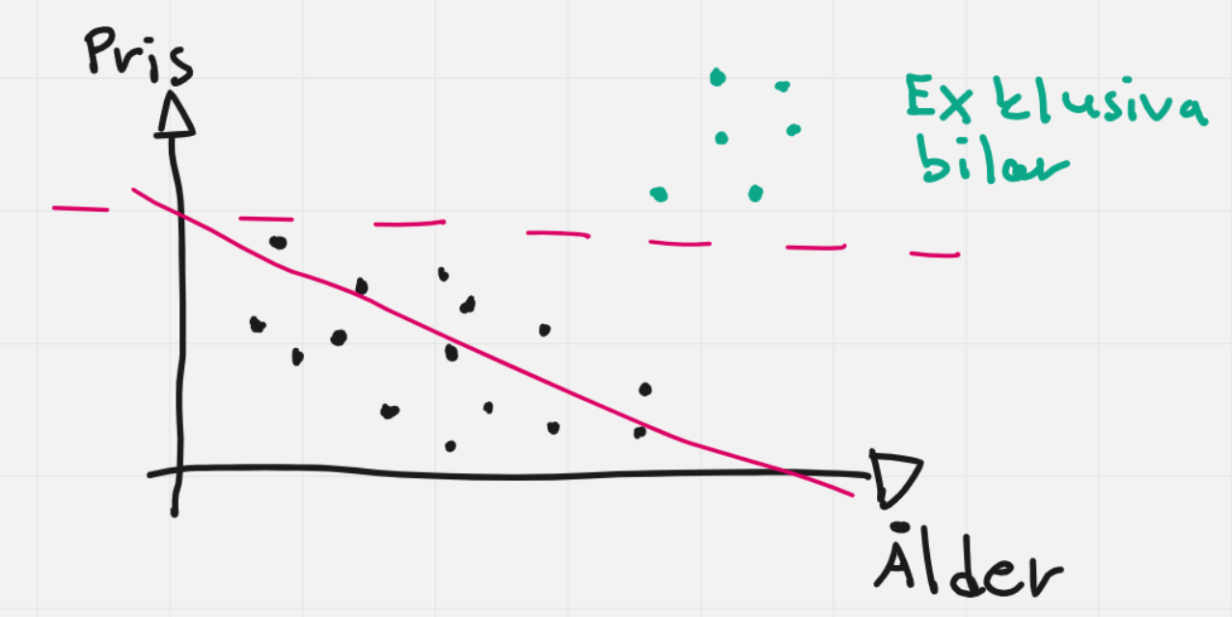
Data Utmaning: Ej representativ data
Ett bilföretag vill skapa en värderingsmodell.
Om man säljer ”vanliga bilar” så blir modellen väldigt missvisande ifall datapunkterna med exklusiva bilar inkluderas.

Slide 17
Data Utmaning – Irrelevanta Oberoende Variabler (Features)
Vill man t.ex. modellera inkomst så är det rimligt att anta att variabler såsom ålder och utbildning är väldigt viktiga.
Utan ”rätt” variabler så kan vi inte skapa en bra modell ”Shit in – Shit Out” ☺
I verkligheten lägger man mycket tid på att hantera data.
”Feature Engineering” inkluderar områden såsom: Feature Selection och att skapa nya features genom t.ex. datainsamling eller kombinera befintliga variabler.
Exempel: vi har hus-kvadratur, och antal rum → m^2 / Rum kan vara en ny variabel.

Slide 18
Modell Utmaningar

Slide 19
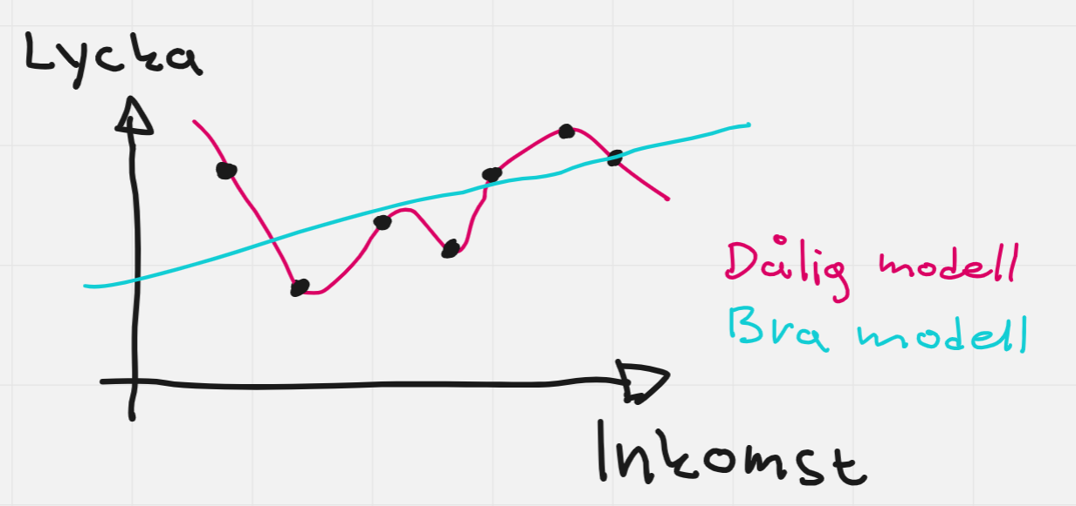
Modellutmaning – Overfitting (Överanpassning)
Overfitting: Att anpassa en modell som passar perfekt till träningsdatan är värdelöst då syftet är att ha en modell som funkar för ny, osedd data, d.v.s. modellen skall vara generaliserbar.
Overfitting sker p.g.a. att man har för komplexa modeler, t.ex. Polynomregression istället för linjär regression.

Slide 20
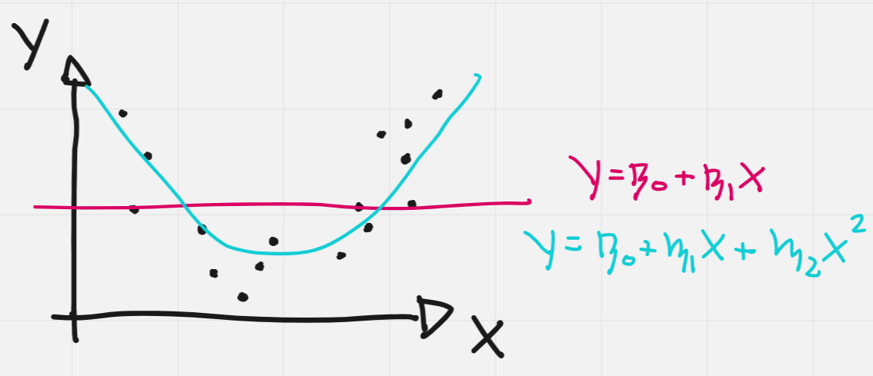
Modellutmaning – Underfitting (Underanpassning)
Modellen är för ”enkel” för att kunna fånga / lära sig strukturen som finns i datan.

Slide 21
Modellutvärdering & Modellval

Slide 22
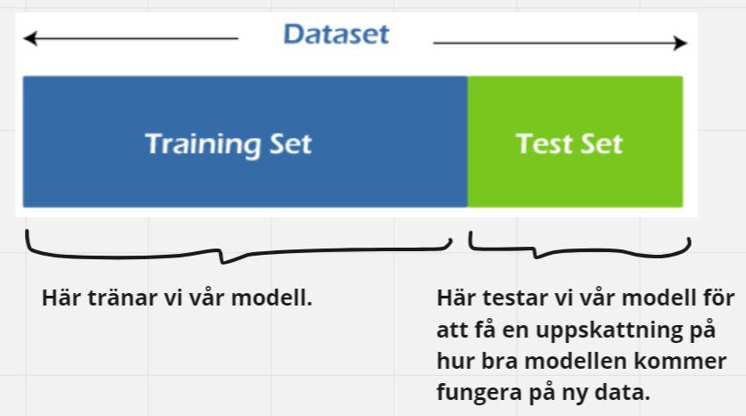
Utvärdera Modellen – Träning & Test data
Vi har tränat en modell och är nu redo att sätta den i produktion.
Risk: Modellen kanske är dålig på att prediktera ”ny data” (som vi inte tränat modellen på).
Lösning: Dela upp datan i träning & test set → Vi kan uppskatta modellens generaliseringsförmåga på test datan.
Lågt fel på träningsdatan men högt fel på test datan → Indikation på Overfitting (vi kommer definiera ”fel” senare).
Tumregel: 20 % av datan används som test set.
Test datan skall inte användas till något annat förutom att utvärdera modellens generaliseringsförmåga på slutet.

Slide 23
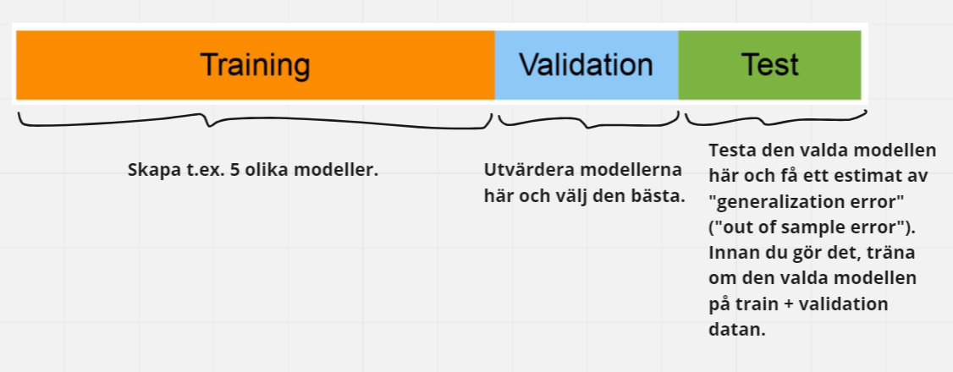
Träna – Validera - Testa (Validation Set metodiken)

Slide 24
K-Fold Cross Validation
Om valideringsdatan för liten → Dåligt modellval
Om valideringsdatan för stort → För lite träningsdata vilket inte speglar mängden data vi i slutskedet kommer använda. Detta kan ge missvisande resultat.
I praktiken så använder man nästan alltid K-fold cross validation (k = 5 eller k = 10) (enkelt att implementera i Scikit learn).
Nackdel, måste träna modellen K gånger vilket kan ta lång tid. I vissa fall kan det medföra att K-fold metoden är olämplig/omöjlig att använda i praktiken.
I K-Fold CV så delar man först upp datan i en träningsdel och en test del.

Slide 25
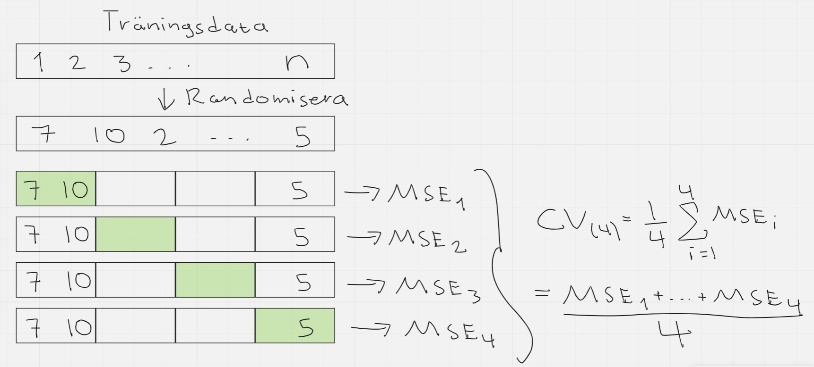

Slide 26
Introduktion till Maskininlärning
Antonio Prgomet
Delta AI & Negotiations
www.linkedin.com/in/antonioprgomet

